Slide 1
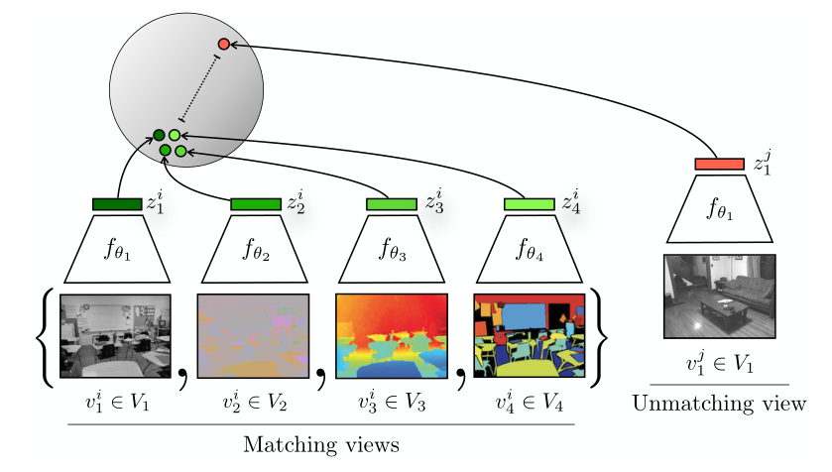
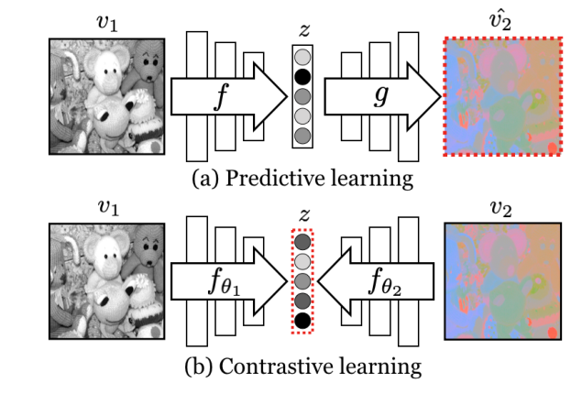
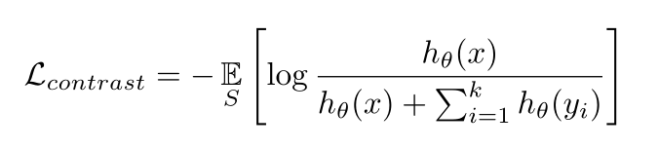
Contrastive Multiview Coding. ECCV 2020.
思想在于：
同一个物体具有多个视角，每一个视角都是有噪声和不完整的，但是一些对于该物体很重要的元素，例如physics（物理）, geometry（几何）, and semantics（语义）通常是在多个视角间共享的
体现在左图：
4个不同视角的representation在朝着嵌入空间中靠近优化
而另一个样本的嵌入空间朝着远离的方向优化
（这里好像理解为什么当时处理CVCL的数据集的时候采用的是原始灰度+边缘化）
(a)预测编码学习，用v1经过编码f，解码g得到预测值v2，然后拉近预测v2和实际V2的距离.
(b)固定一个视图里面的样本，选择另一个视图：k个负样本

Slide 2


Contrastive Multiview Coding. ECCV 2020.
对于一个视图固定住，每次都换一个样本与其他k个进行比较
减轻计算量方式：
1.采取NCE
2.选择k个样本，用(k+1)的softmax分类
反过来，换另个视图固定住一个样本，同样操作进行相加：
总结：CMC、CPC 这应该算最早的正负样本之间的对比学习流行的先例(inforNCE).
CVCL对于这个来说，CVCL的对比学习确实没有太多新颖性，正负样本对的选择方式与CMC是一样的，区别的话：描述的角度不一致，采取的负样本数量不同.
同时CVCL采取的小样本数据集，这也是我们能够取较多负样本数量的优势，对于这种imageNet这种大型数据集，效果也未知。

